Slide 1
3조
김준석, 이승직, 홍성인,
이기정, 안준모
매장 관리
프로그램
NOBRAND
SQL & JAVA

Slide 2
3조
김준석, 이승직, 홍성인,
이기정, 안준모
사용자
환경
NOBRAND
SQL & JAVA

Slide 3



사용자 환경
SQL Developer

Slide 4
설명서
간단 기능 설명
주문 창
매출 관리
부가 기능
메뉴 선택
선택 메뉴 수량 및 금액 표시
주문 결정시 DB에 등록
선택 날 판매 제품군 표시
총 판매 수 및 총 판매액
주문 결정시 영수증 생성

Slide 5
3조
김준석, 이승직, 홍성인,
이기정, 안준모
Eclipse Swing
화면 구현
NOBRAND
SQL & JAVA

Slide 6
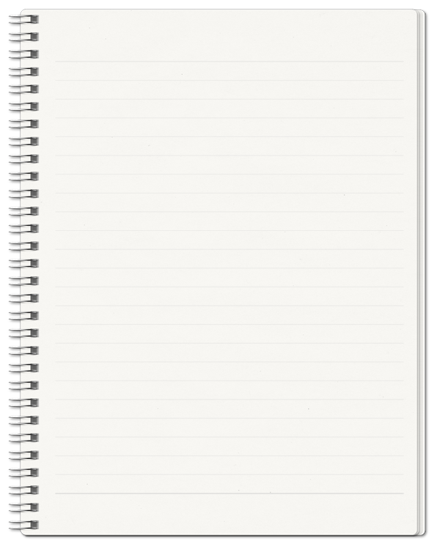
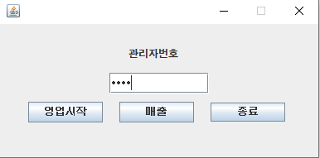
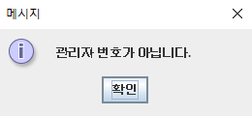
Eclipse Swing
화면 구성 소개
①

Slide 7
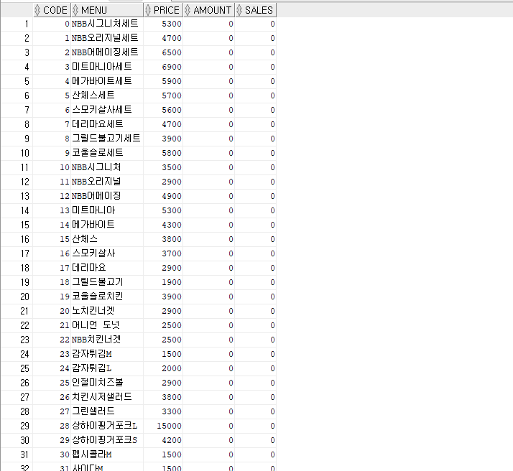
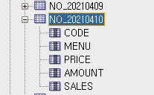
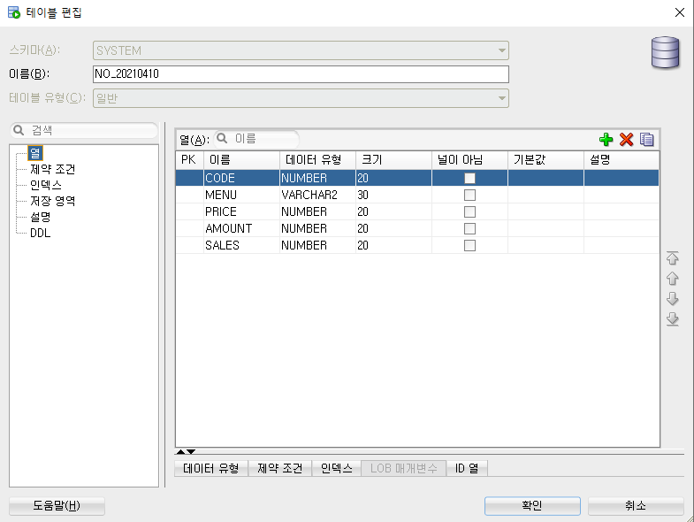
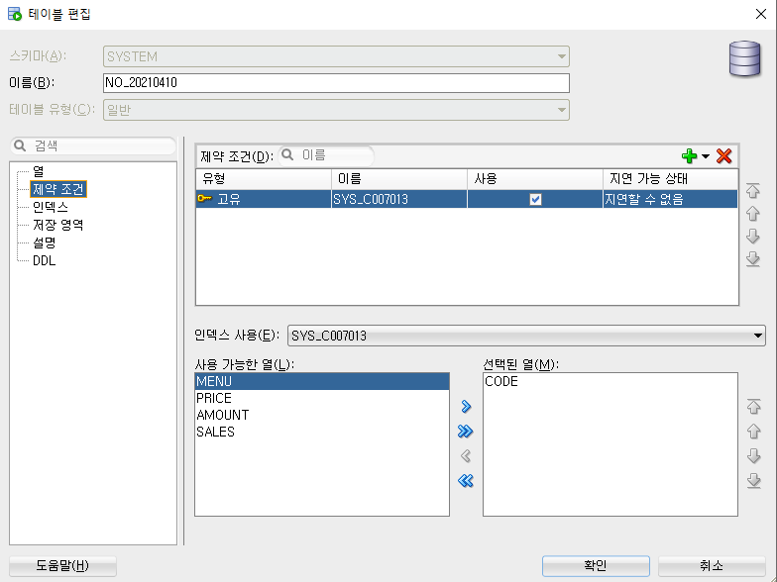
SQL Developer 테이블

Slide 8
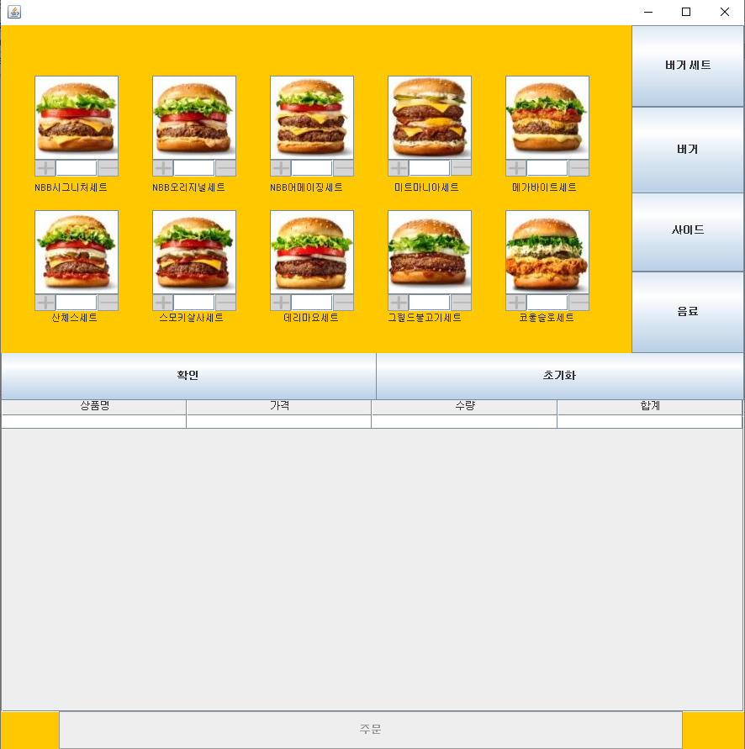
Eclipse Swing
화면 구성 소개

Slide 9
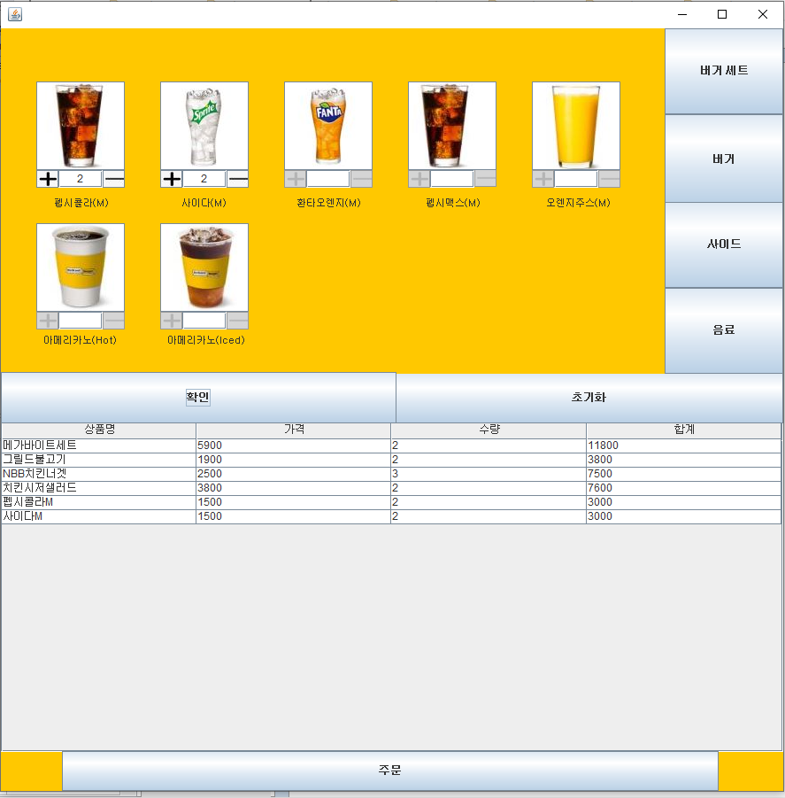
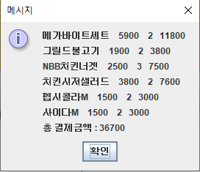
Eclipse Swing
화면 구성 소개

Slide 10
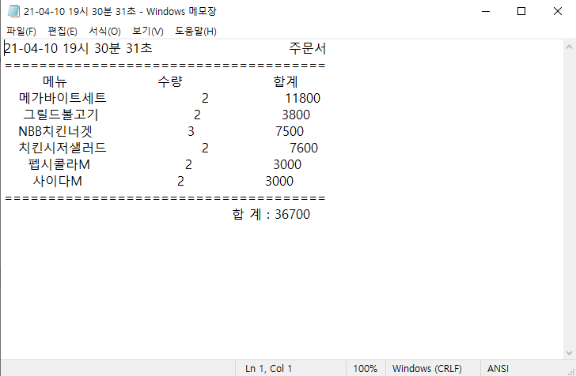
Eclipse Swing
화면 구성 소개

Slide 11
Eclipse Swing
화면 구성 소개
②

Slide 12
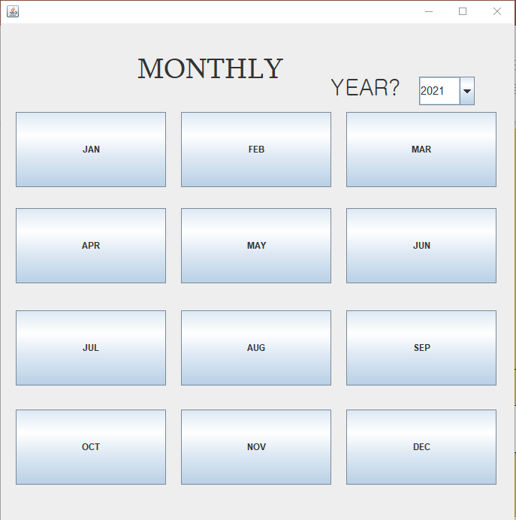
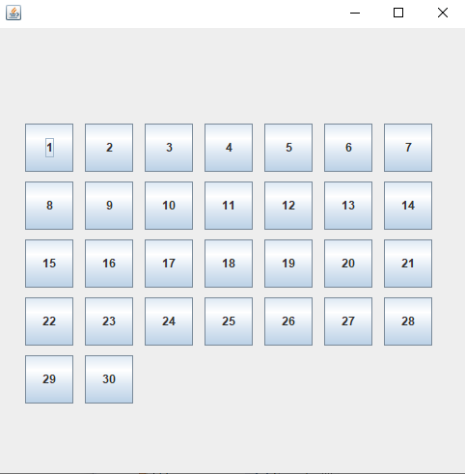
Eclipse Swing
화면 구성 소개

Slide 13
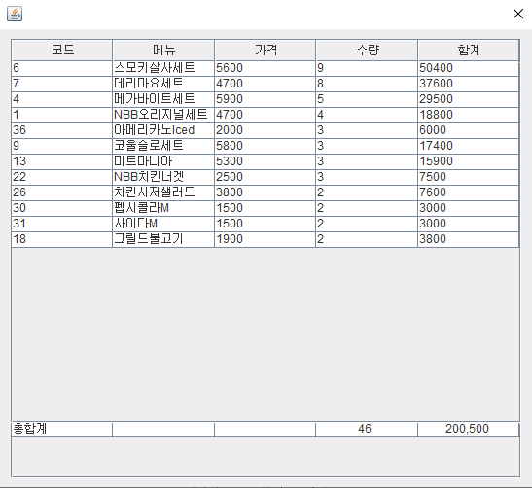
Eclipse Swing
화면 구성 소개

Slide 14
3조
김준석, 이승직, 홍성인,
이기정, 안준모
프로그램 실행
NOBRAND
SQL & JAVA

Slide 15
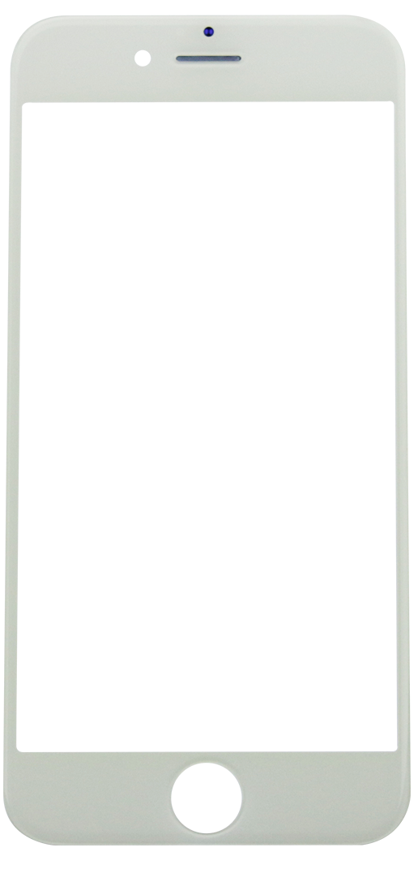









Program Execution
프로그램 실행
영업시작
메뉴 주문
영수증 확인
당일 매출 확인

Slide 16
JAVA & SQL
#SWING #POS #3조
Font,
배달의 민족 주아 (링크)
https://www.woowahan.com/#/fonts
발표 끝났어요
감사합니다
Color palette.
3조
발표

